Slide 1
OUTIL DE DIAGNOSTIC
MONTONI
Parcours de démonstration · Initiative IA
30 entrevues · 14 départements · avril à juillet 2026

Slide 2
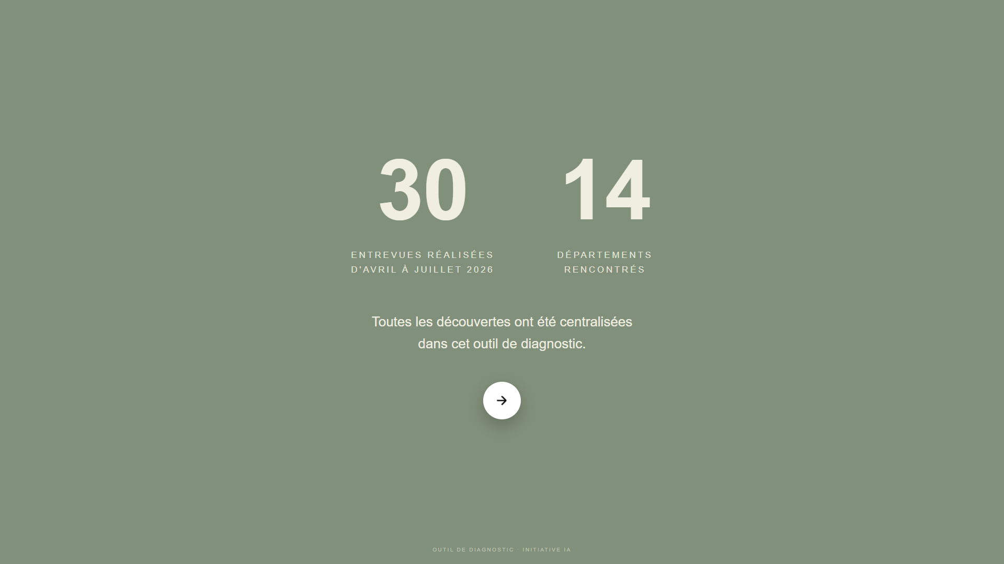
1 / 30
Notes:
Introduction
30 entrevues, 14 départements, toutes les découvertes centralisées dans l'outil.

Slide 3

2 / 30
Notes:
Bienvenue
Page d'accueil de l'outil de diagnostic MONTONI.

Slide 4

3 / 30
Notes:
Connexion
Accès réservé : nom d'utilisateur et mot de passe.

Slide 5
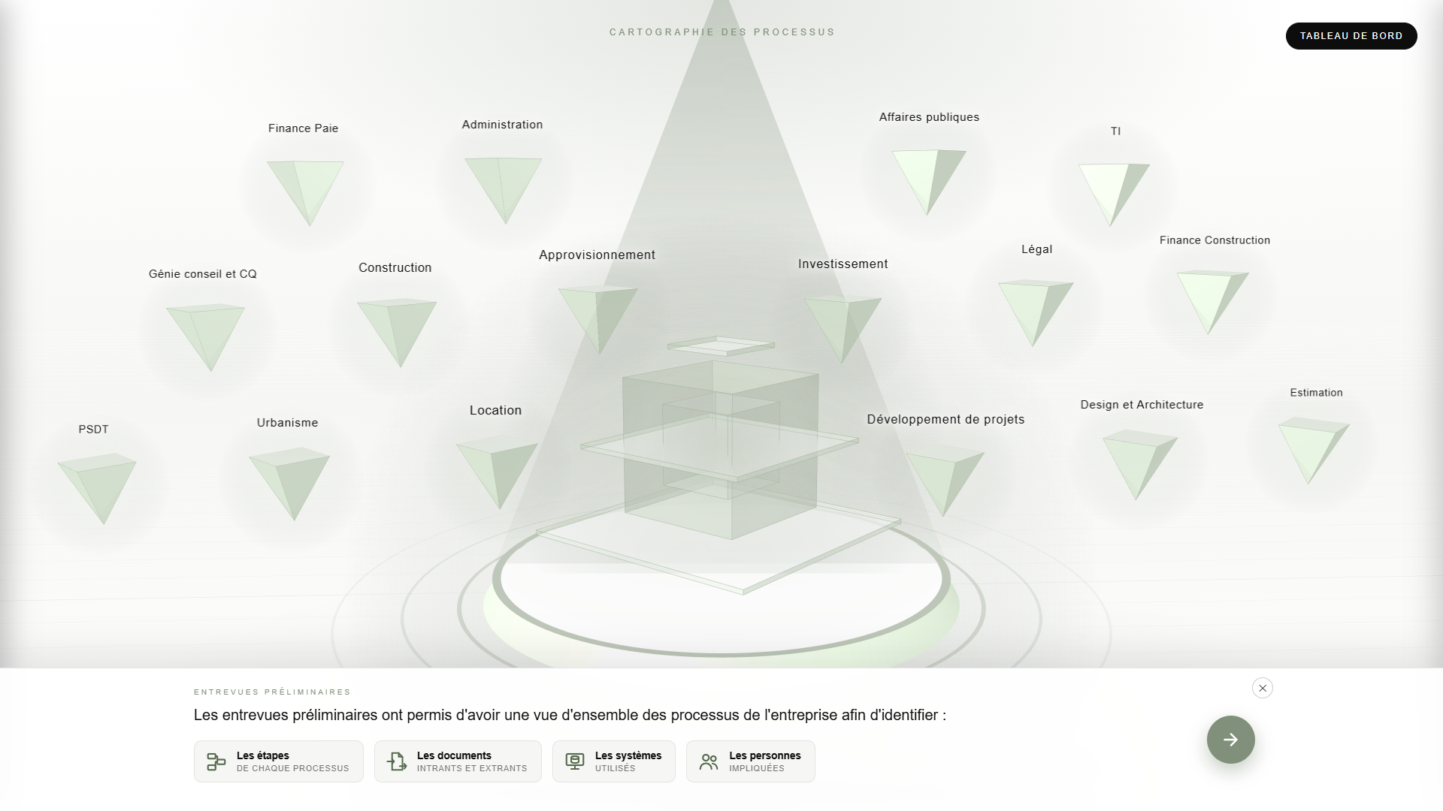
4 / 30
Notes:
Entrevues préliminaires
Les entrevues préliminaires ont permis d'avoir une vue d'ensemble des processus de l'entreprise afin d'identifier :
• Les étapes — de chaque processus
• Les documents — intrants et extrants
• Les systèmes — utilisés
• Les personnes — impliquées

Slide 6
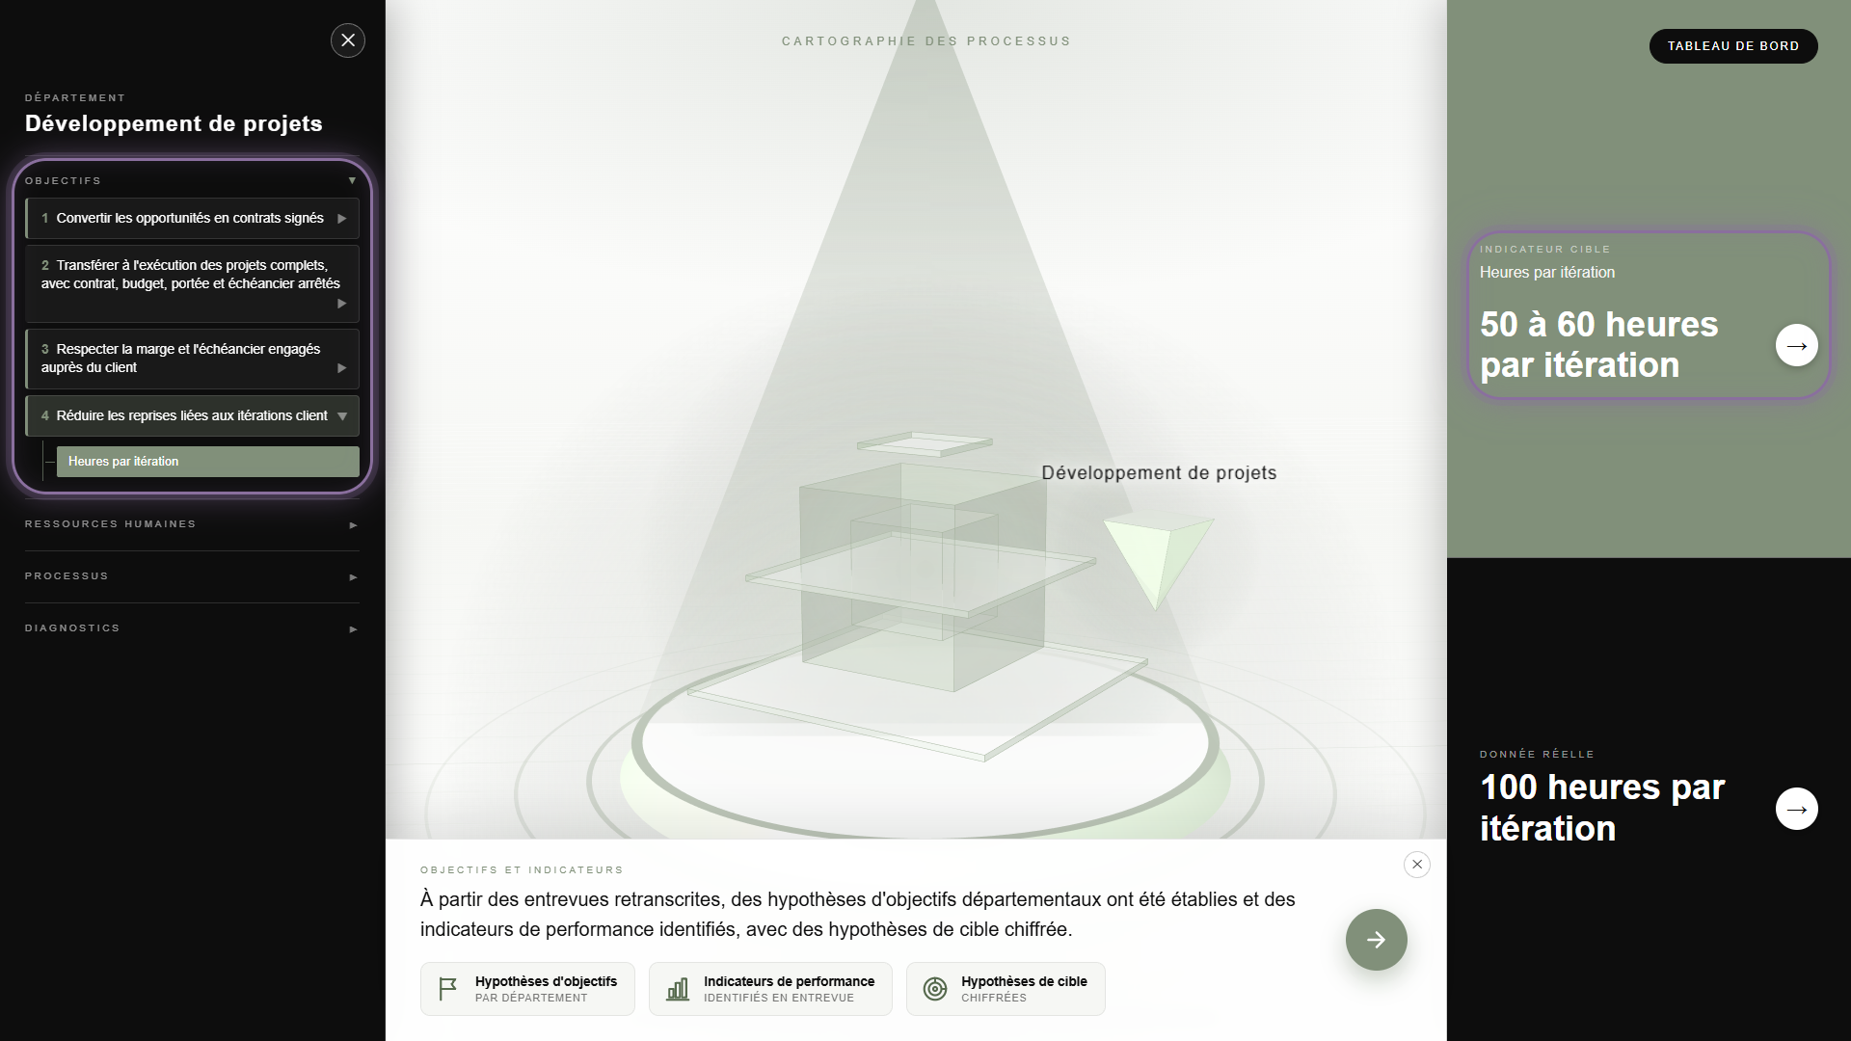
5 / 30
Notes:
Objectifs et indicateurs
À partir des entrevues retranscrites, des hypothèses d'objectifs départementaux ont été établies et des indicateurs de performance identifiés, avec des hypothèses de cible chiffrée.
• Hypothèses d'objectifs — par département
• Indicateurs de performance — identifiés en entrevue
• Hypothèses de cible — chiffrées

Slide 7
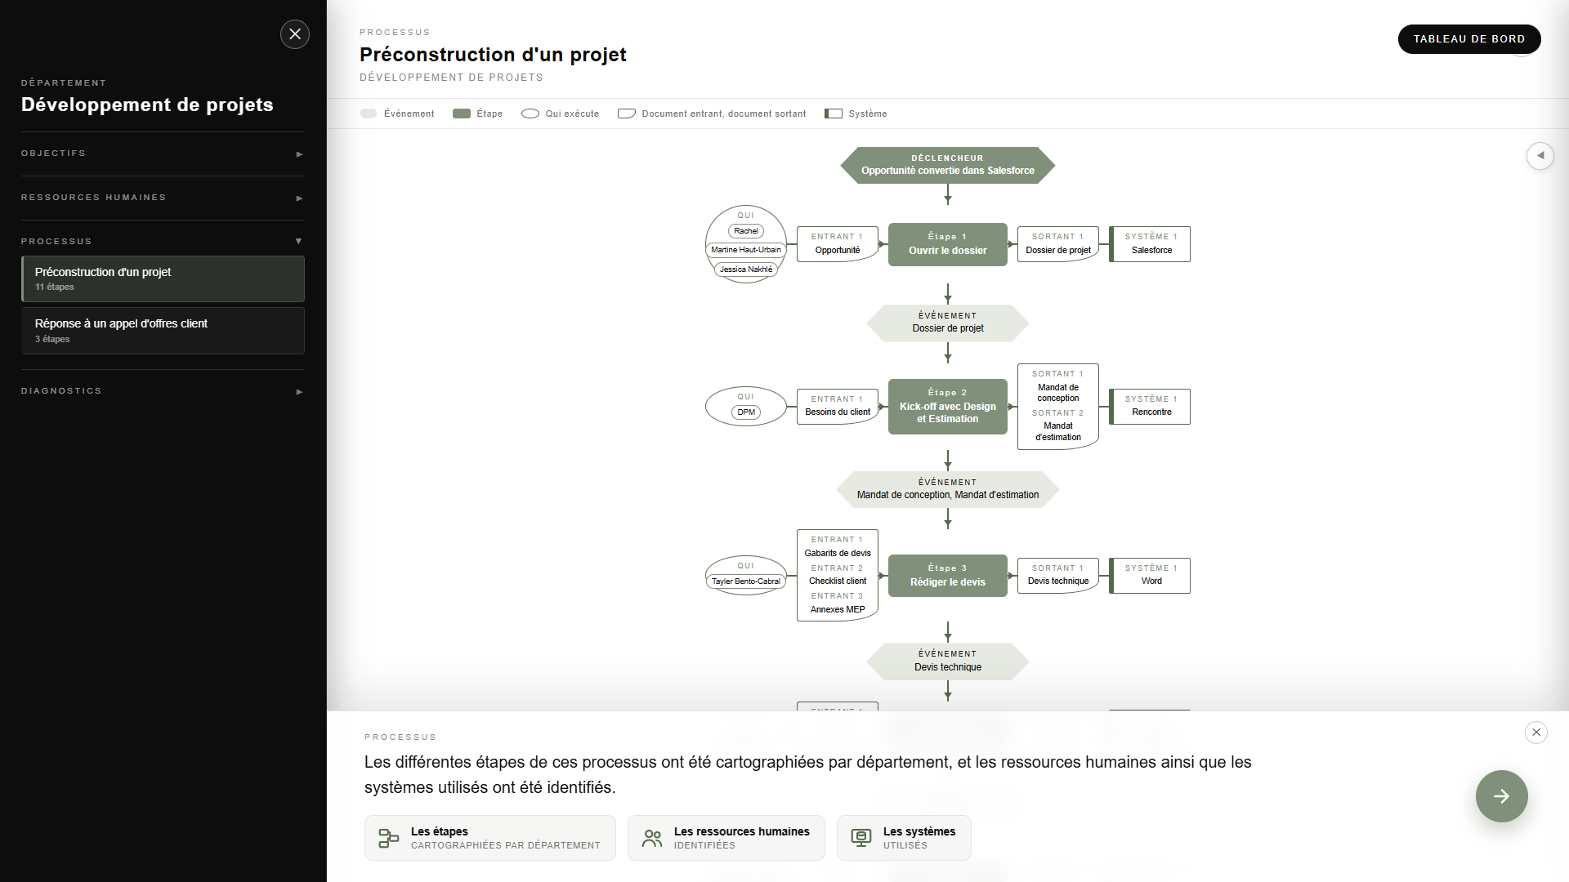
6 / 30
Notes:
Processus
Les différentes étapes de ces processus ont été cartographiées par département, et les ressources humaines ainsi que les systèmes utilisés ont été identifiés.
• Les étapes — cartographiées par département
• Les ressources humaines — identifiées
• Les systèmes — utilisés

Slide 8
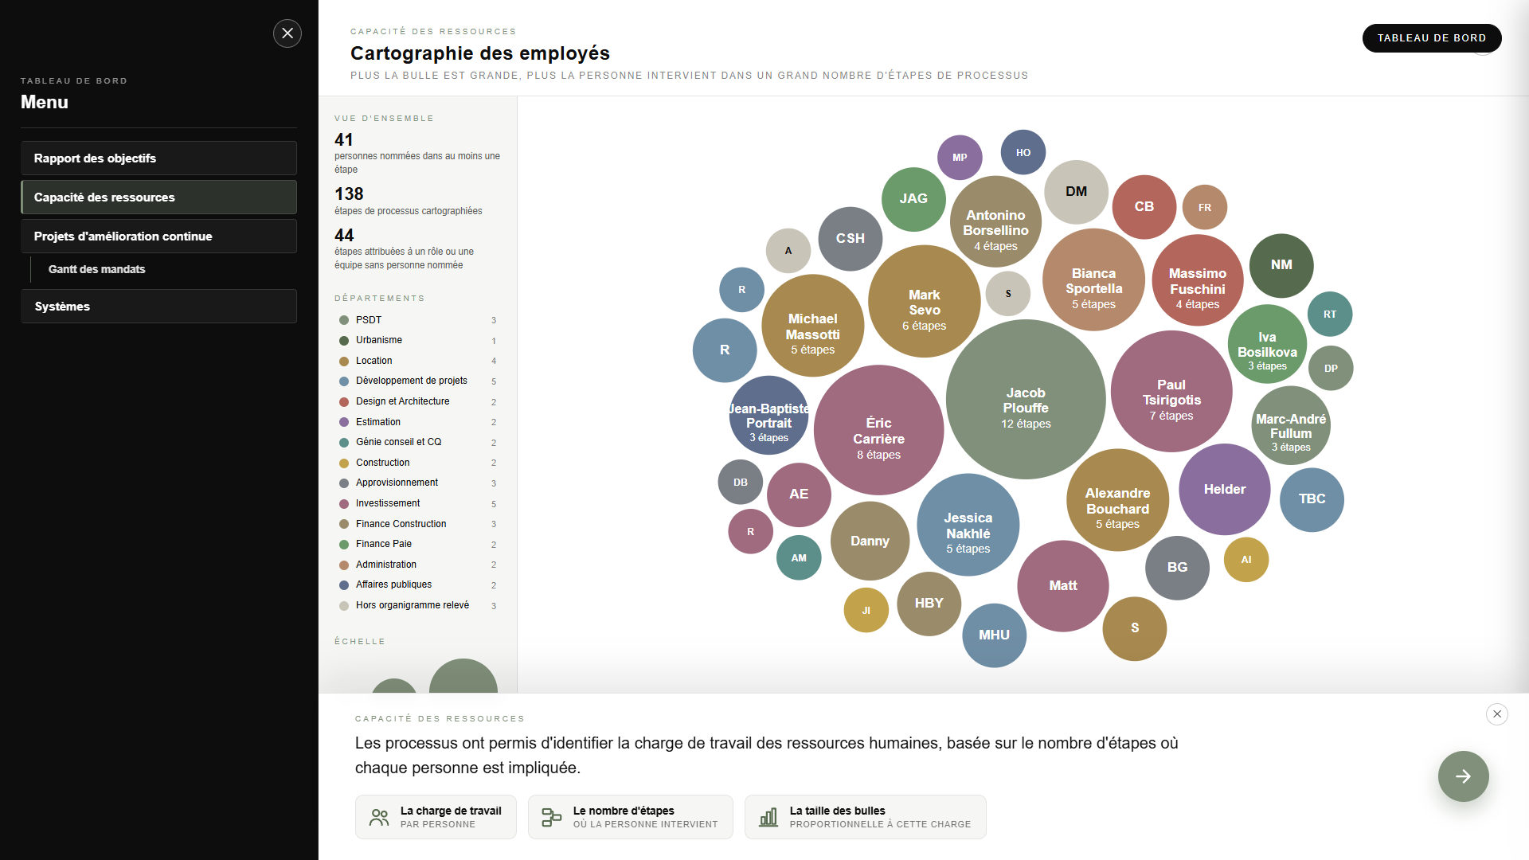
7 / 30
Notes:
Capacité des ressources
Les processus ont permis d'identifier la charge de travail des ressources humaines, basée sur le nombre d'étapes où chaque personne est impliquée.
• La charge de travail — par personne
• Le nombre d'étapes — où la personne intervient
• La taille des bulles — proportionnelle à cette charge

Slide 9
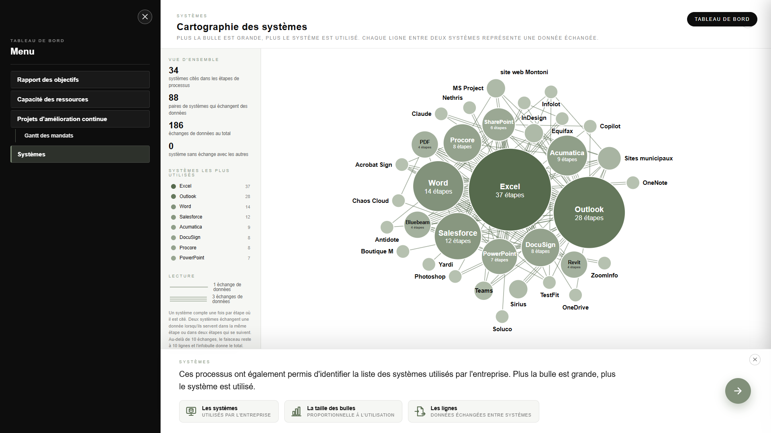
8 / 30
Notes:
Systèmes
Ces processus ont également permis d'identifier la liste des systèmes utilisés par l'entreprise. Plus la bulle est grande, plus le système est utilisé.
• Les systèmes — utilisés par l'entreprise
• La taille des bulles — proportionnelle à l'utilisation
• Les lignes — données échangées entre systèmes

Slide 10
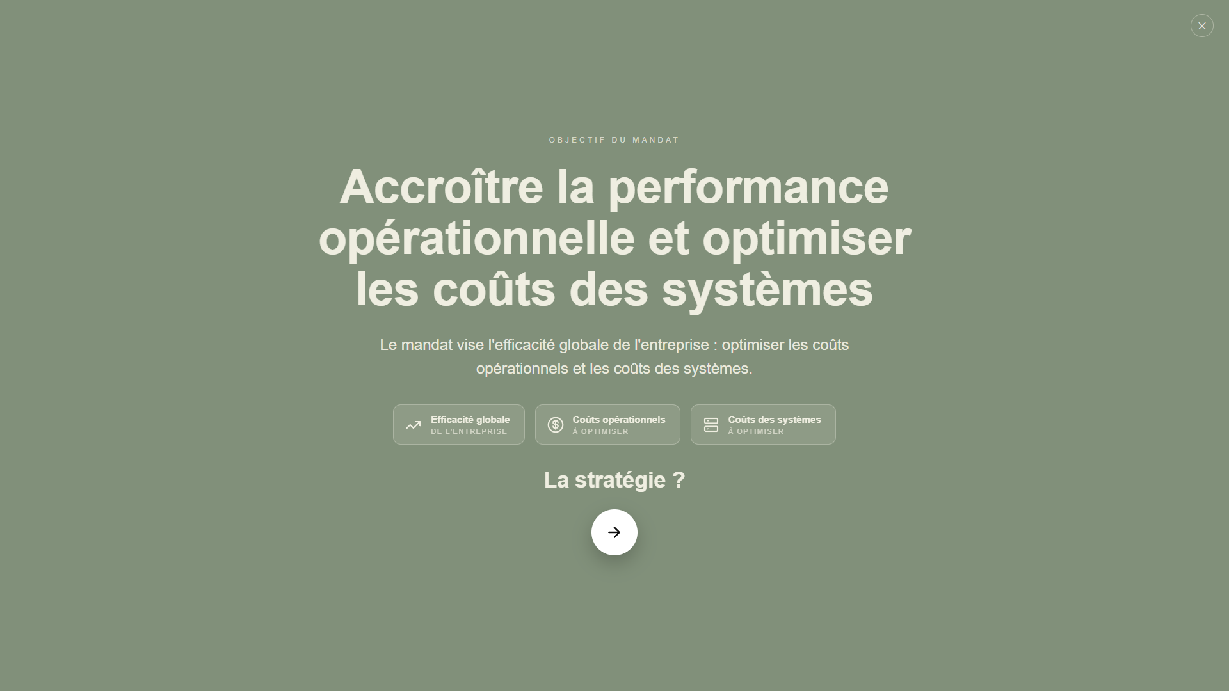
9 / 30
Notes:
Objectif du mandat
Accroître la performance opérationnelle et optimiser les coûts des systèmes La stratégie ?
• Efficacité globale — de l'entreprise
• Coûts opérationnels — à optimiser
• Coûts des systèmes — à optimiser

Slide 11
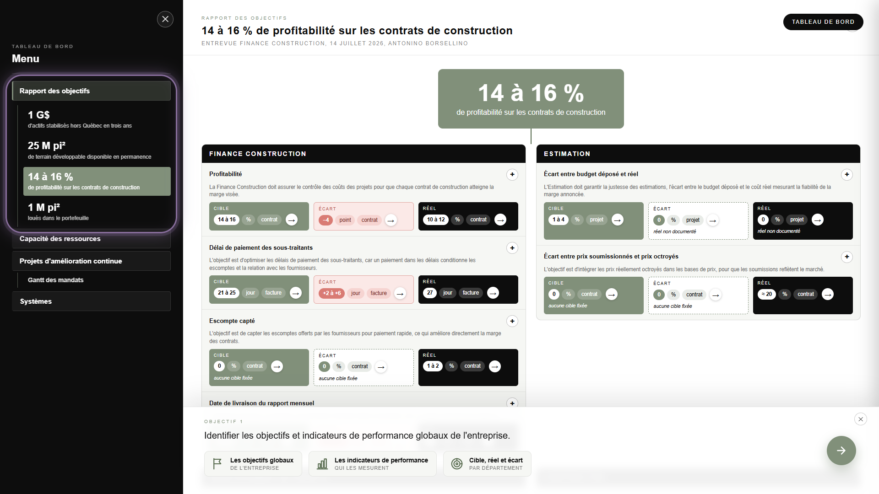
10 / 30
Notes:
Objectif 1
Identifier les objectifs et indicateurs de performance globaux de l'entreprise.
• Les objectifs globaux — de l'entreprise
• Les indicateurs de performance — qui les mesurent
• Cible, réel et écart — par département

Slide 12
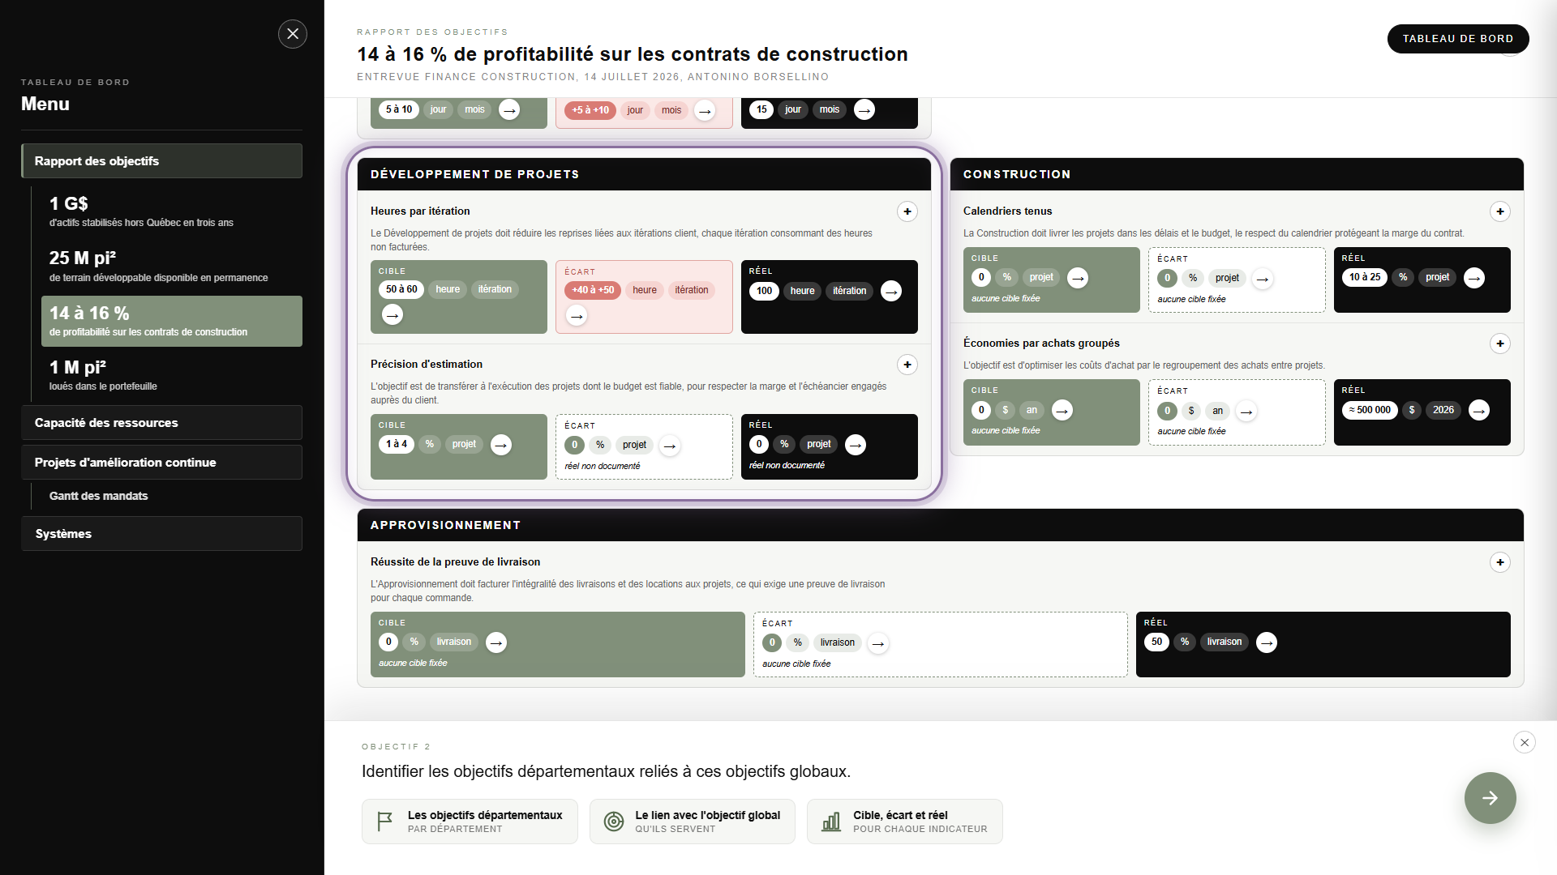
11 / 30
Notes:
Objectif 2
Identifier les objectifs départementaux reliés à ces objectifs globaux.
• Les objectifs départementaux — par département
• Le lien avec l'objectif global — qu'ils servent
• Cible, écart et réel — pour chaque indicateur

Slide 13
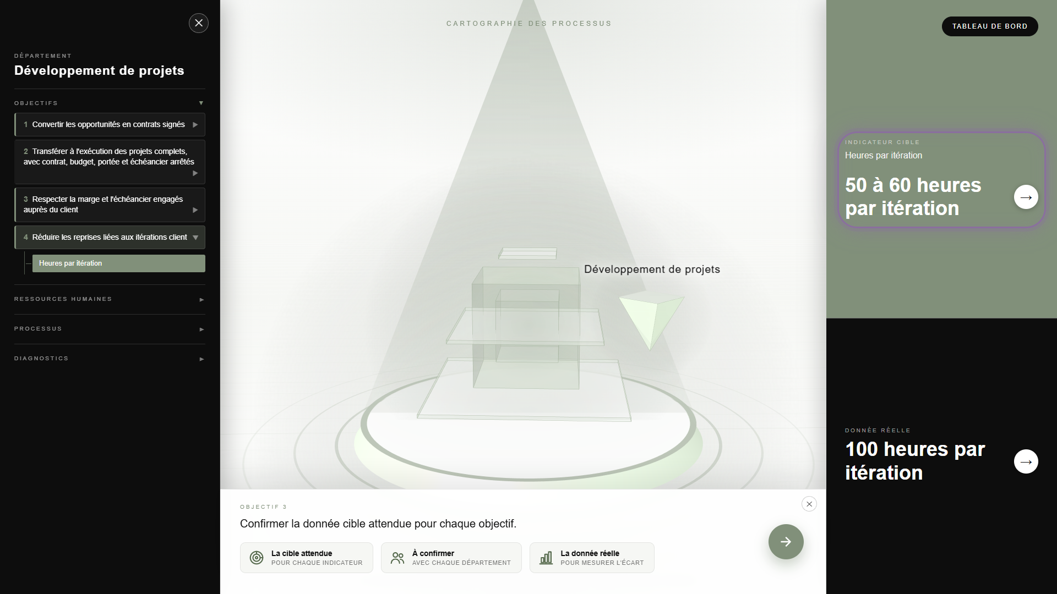
12 / 30
Notes:
Objectif 3
Confirmer la donnée cible attendue pour chaque objectif.
• La cible attendue — pour chaque indicateur
• À confirmer — avec chaque département
• La donnée réelle — pour mesurer l'écart

Slide 14
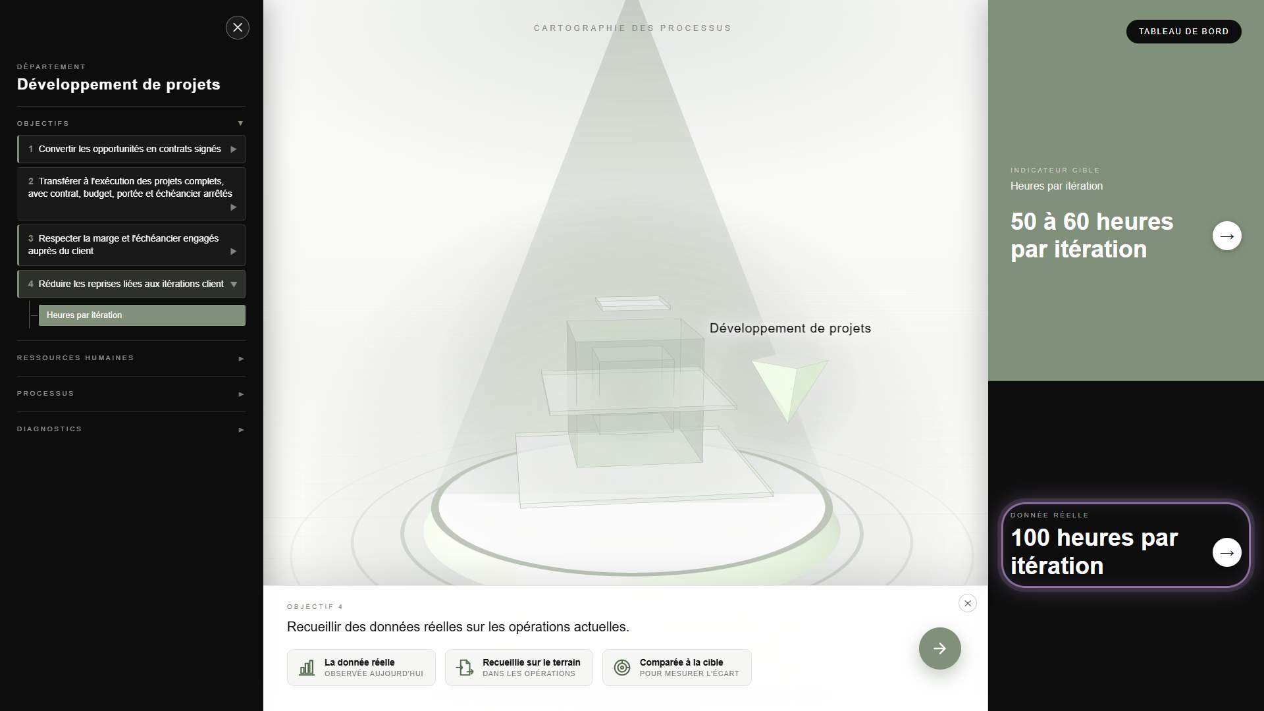
13 / 30
Notes:
Objectif 4
Recueillir des données réelles sur les opérations actuelles.
• La donnée réelle — observée aujourd'hui
• Recueillie sur le terrain — dans les opérations
• Comparée à la cible — pour mesurer l'écart

Slide 15
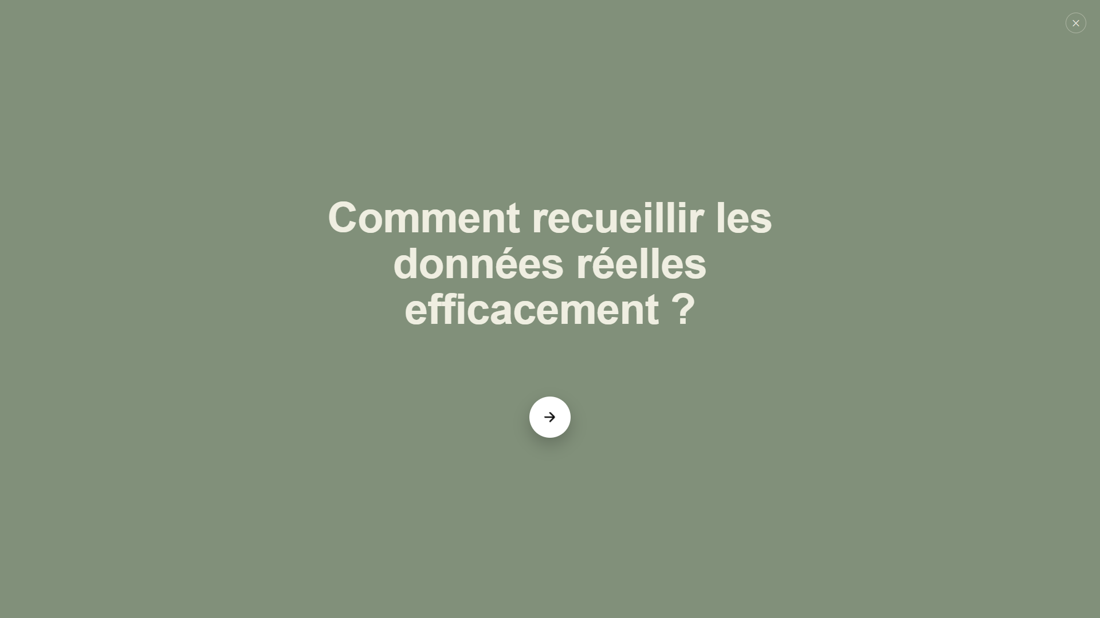
14 / 30
Notes:
Comment recueillir les données réelles efficacement ?
Comment recueillir les données réelles efficacement ?

Slide 16
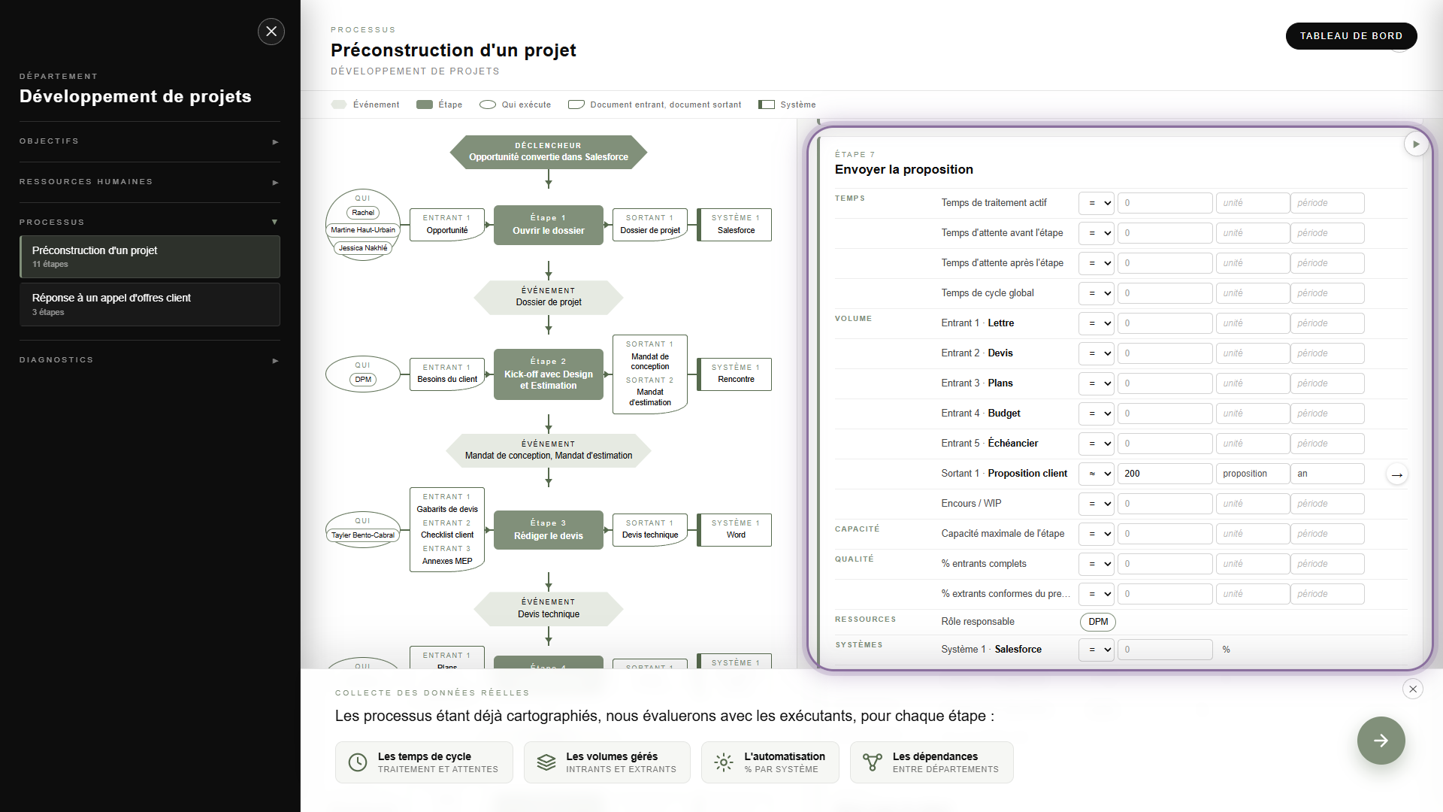
15 / 30
Notes:
Collecte des données réelles
Les processus étant déjà cartographiés, nous évaluerons avec les exécutants, pour chaque étape :
• Les temps de cycle — traitement et attentes
• Les volumes gérés — intrants et extrants
• L'automatisation — % par système
• Les dépendances — entre départements

Slide 17
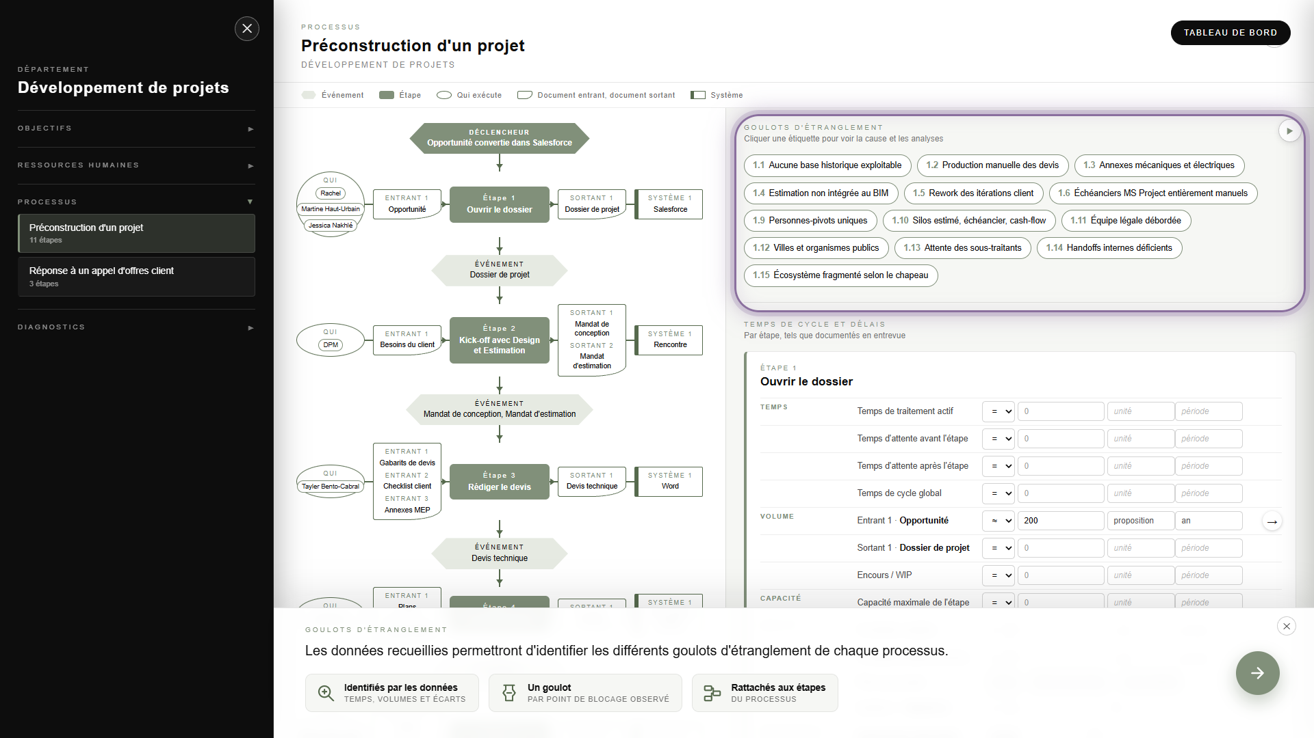
16 / 30
Notes:
Goulots d'étranglement
Les données recueillies permettront d'identifier les différents goulots d'étranglement de chaque processus.
• Identifiés par les données — temps, volumes et écarts
• Un goulot — par point de blocage observé
• Rattachés aux étapes — du processus

Slide 18
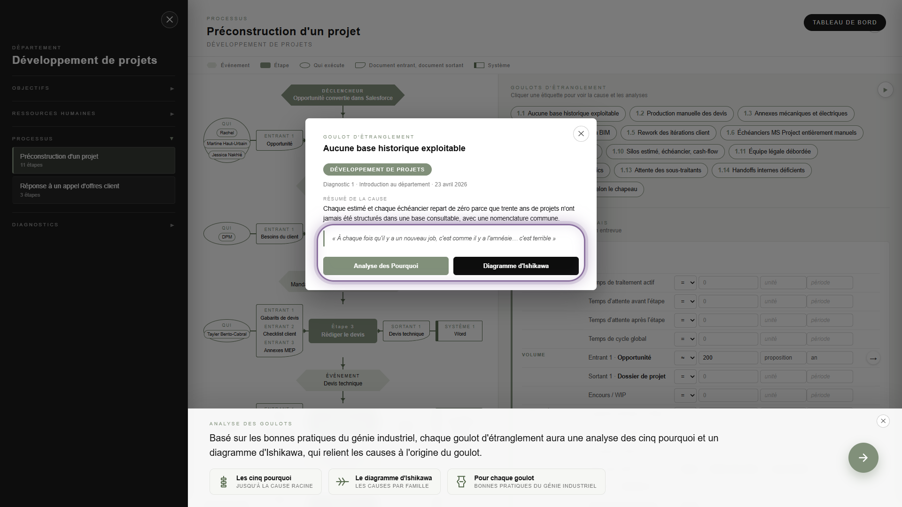
17 / 30
Notes:
Analyse des goulots
Basé sur les bonnes pratiques du génie industriel, chaque goulot d'étranglement aura une analyse des cinq pourquoi et un diagramme d'Ishikawa, qui relient les causes à l'origine du goulot.
• Les cinq pourquoi — jusqu'à la cause racine
• Le diagramme d'Ishikawa — les causes par famille
• Pour chaque goulot — bonnes pratiques du génie industriel

Slide 19
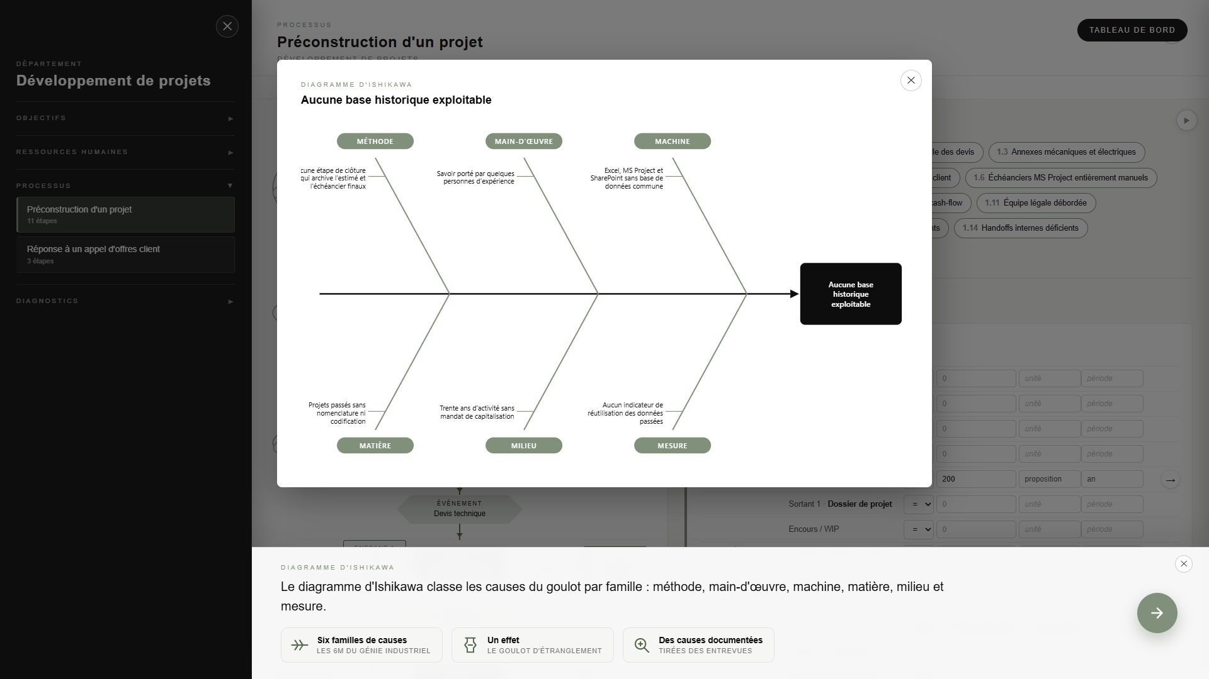
18 / 30
Notes:
Diagramme d'Ishikawa
Le diagramme d'Ishikawa classe les causes du goulot par famille : méthode, main-d'œuvre, machine, matière, milieu et mesure.
• Six familles de causes — les 6M du génie industriel
• Un effet — le goulot d'étranglement
• Des causes documentées — tirées des entrevues

Slide 20
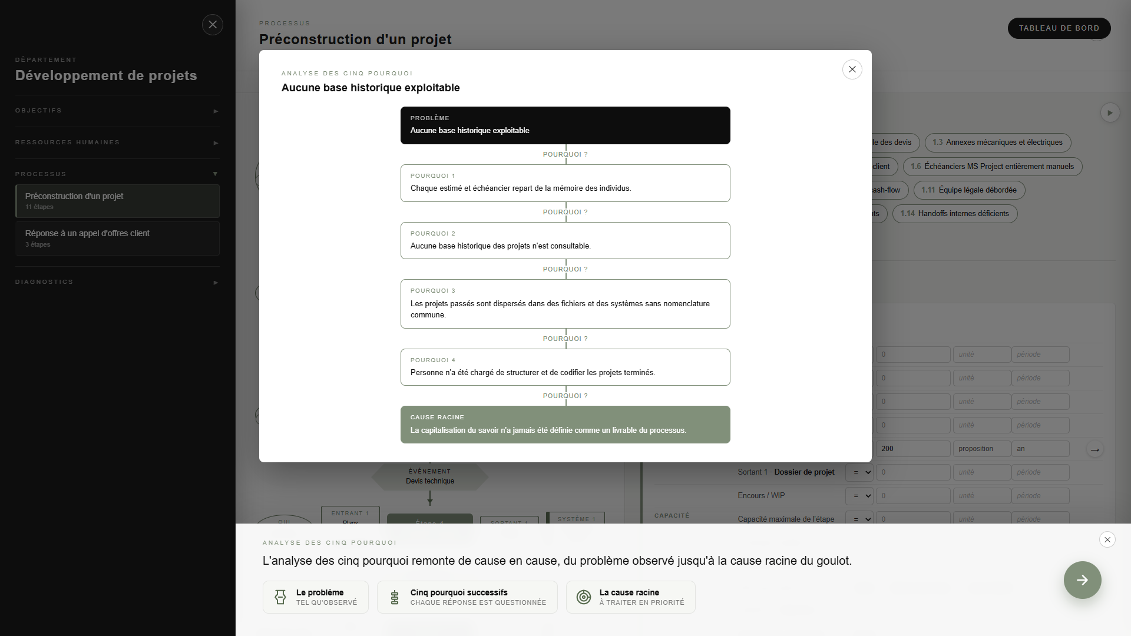
19 / 30
Notes:
Analyse des cinq pourquoi
L'analyse des cinq pourquoi remonte de cause en cause, du problème observé jusqu'à la cause racine du goulot.
• Le problème — tel qu'observé
• Cinq pourquoi successifs — chaque réponse est questionnée
• La cause racine — à traiter en priorité

Slide 21
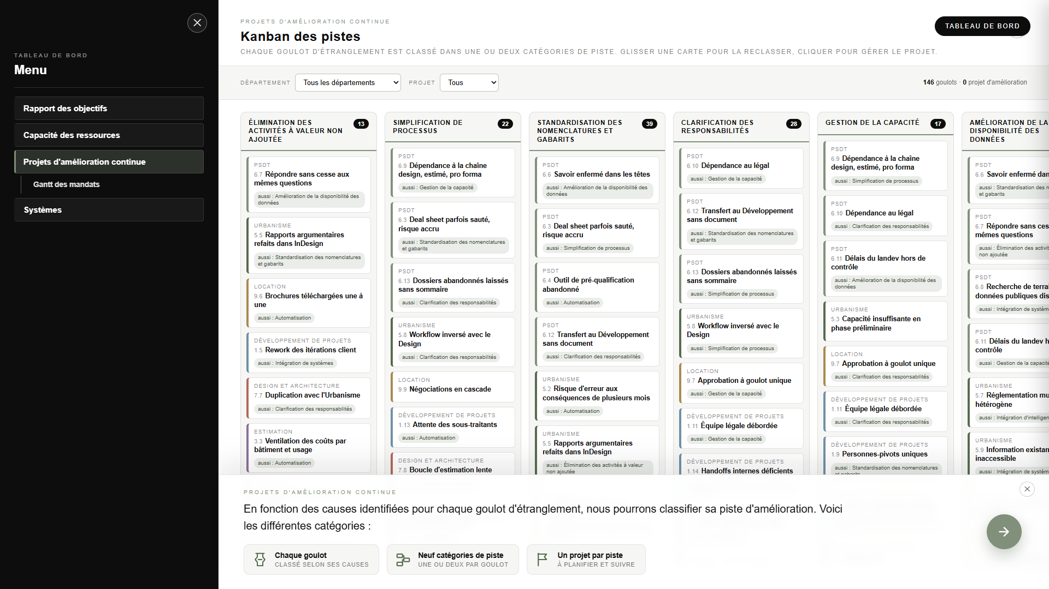
20 / 30
Notes:
Projets d'amélioration continue
En fonction des causes identifiées pour chaque goulot d'étranglement, nous pourrons classifier sa piste d'amélioration. Voici les différentes catégories :
• Chaque goulot — classé selon ses causes
• Neuf catégories de piste — une ou deux par goulot
• Un projet par piste — à planifier et suivre

Slide 22
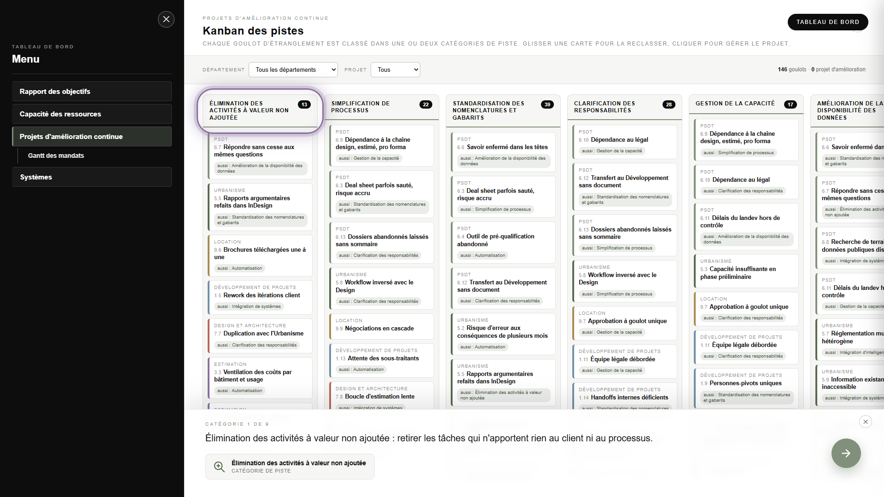
21 / 30
Notes:
Catégorie 1 de 9
Élimination des activités à valeur non ajoutée : retirer les tâches qui n'apportent rien au client ni au processus.
• Élimination des activités à valeur non ajoutée — catégorie de piste

Slide 23
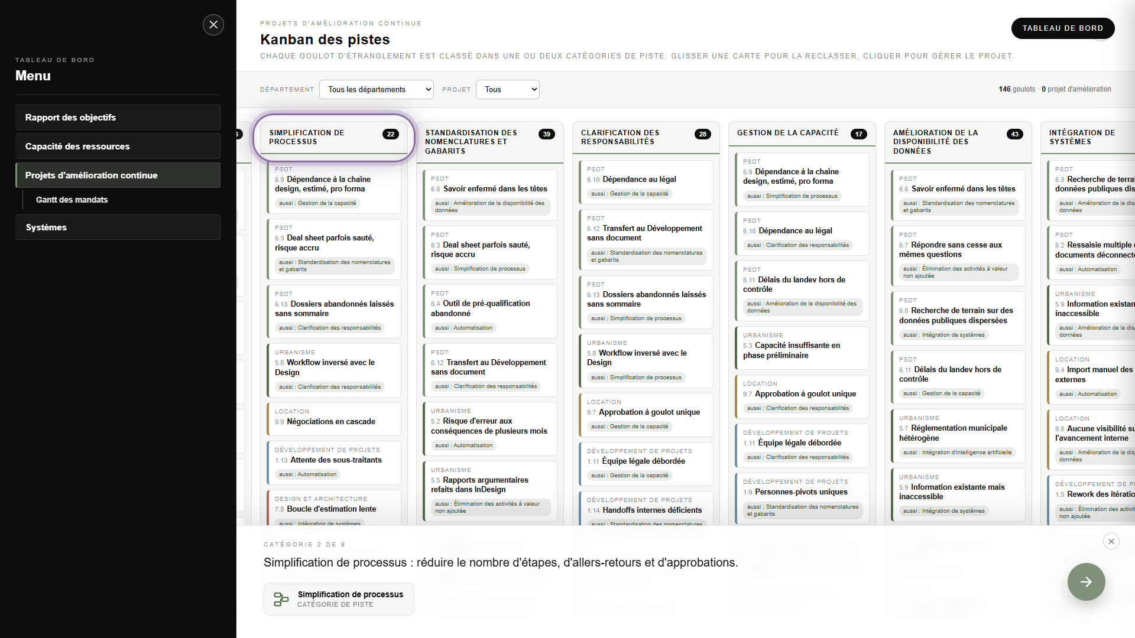
22 / 30
Notes:
Catégorie 2 de 9
Simplification de processus : réduire le nombre d'étapes, d'allers-retours et d'approbations.
• Simplification de processus — catégorie de piste

Slide 24
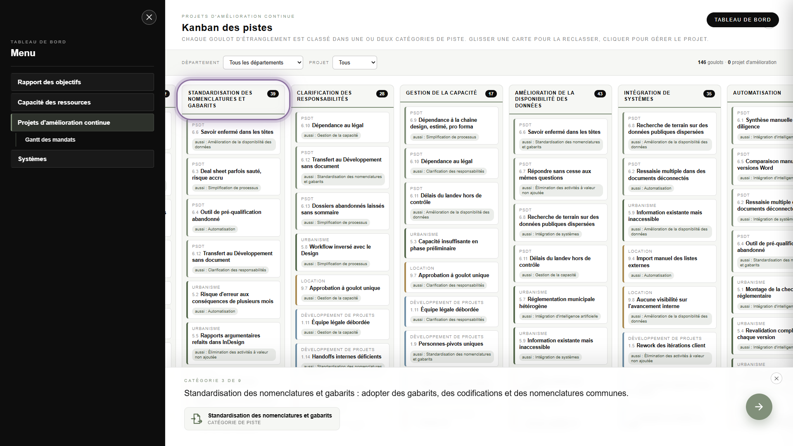
23 / 30
Notes:
Catégorie 3 de 9
Standardisation des nomenclatures et gabarits : adopter des gabarits, des codifications et des nomenclatures communes.
• Standardisation des nomenclatures et gabarits — catégorie de piste

Slide 25
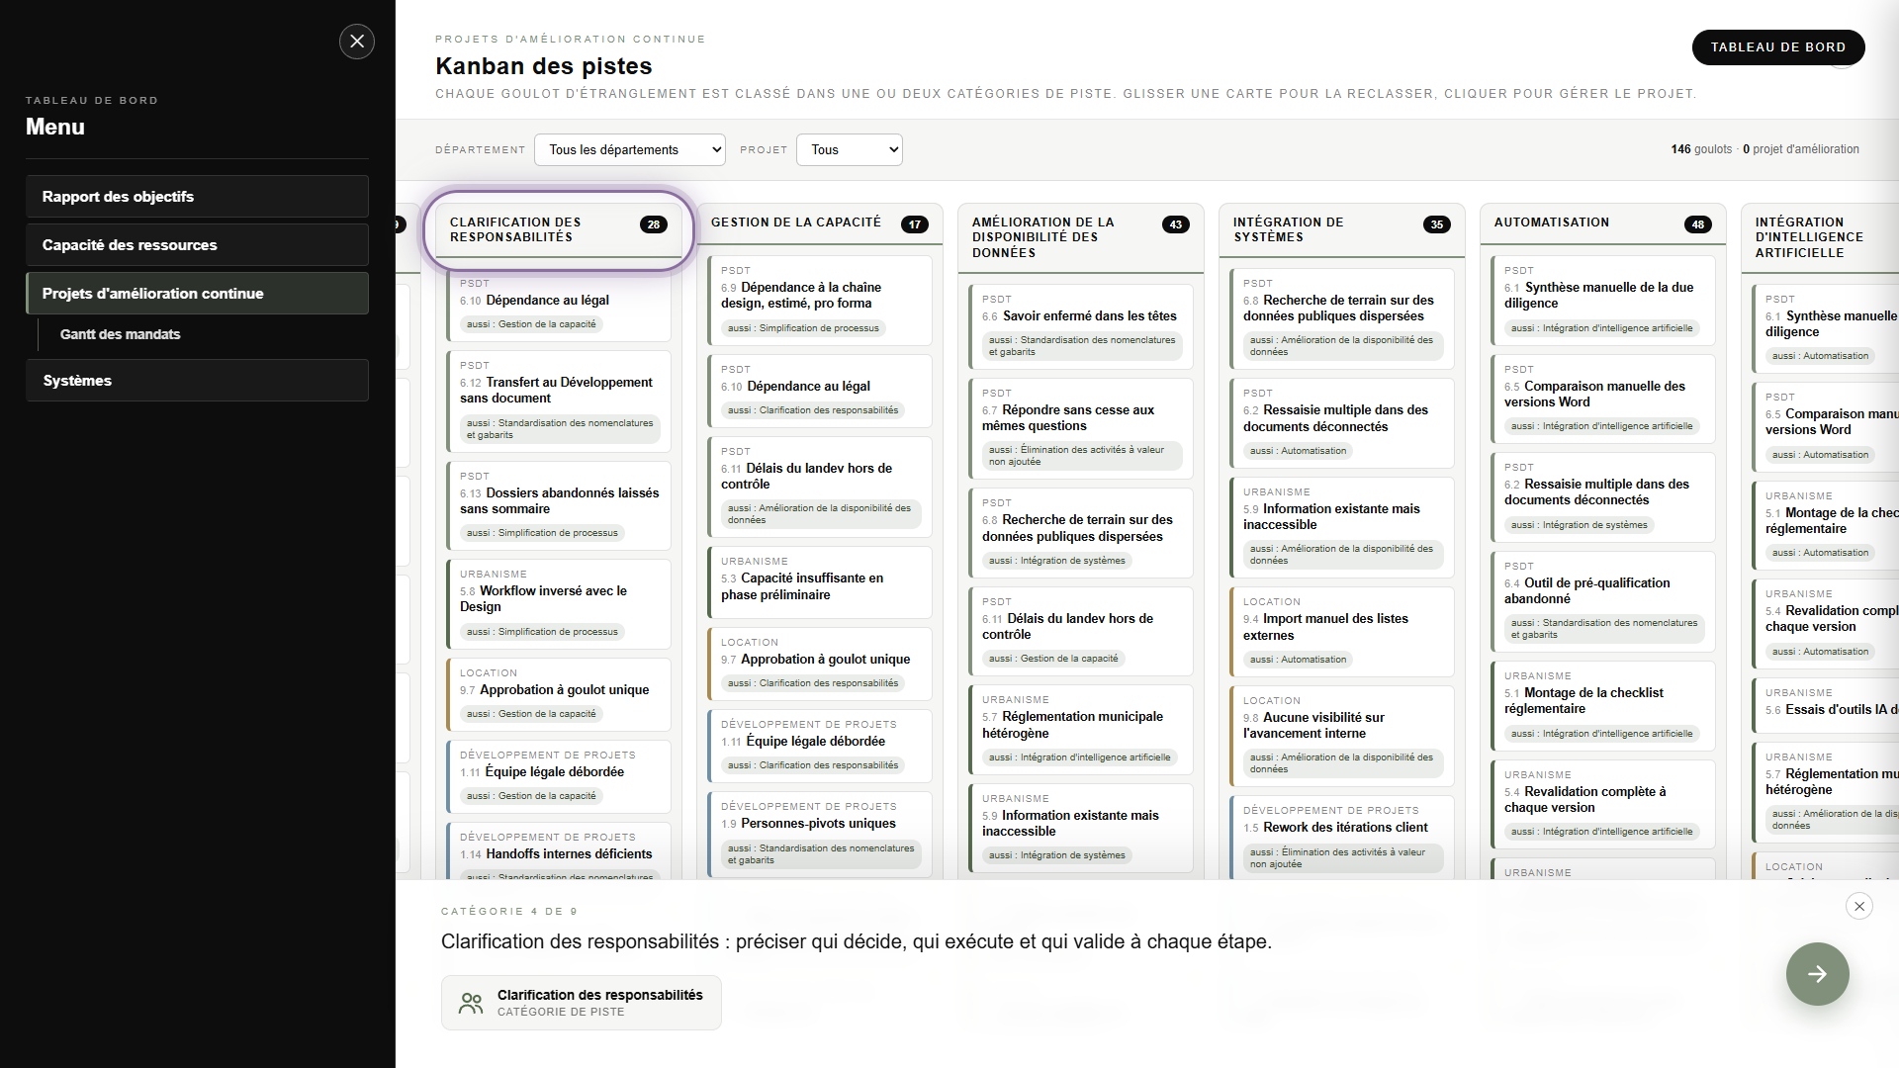
24 / 30
Notes:
Catégorie 4 de 9
Clarification des responsabilités : préciser qui décide, qui exécute et qui valide à chaque étape.
• Clarification des responsabilités — catégorie de piste

Slide 26
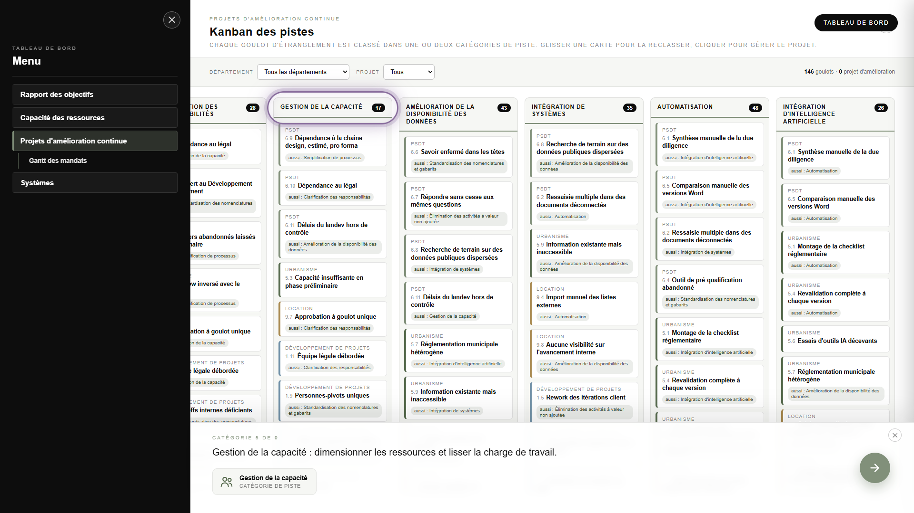
25 / 30
Notes:
Catégorie 5 de 9
Gestion de la capacité : dimensionner les ressources et lisser la charge de travail.
• Gestion de la capacité — catégorie de piste

Slide 27
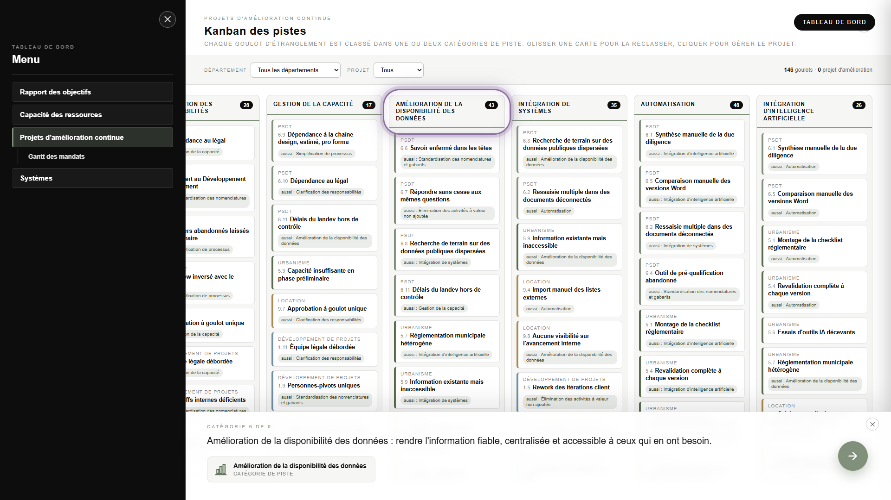
26 / 30
Notes:
Catégorie 6 de 9
Amélioration de la disponibilité des données : rendre l'information fiable, centralisée et accessible à ceux qui en ont besoin.
• Amélioration de la disponibilité des données — catégorie de piste

Slide 28
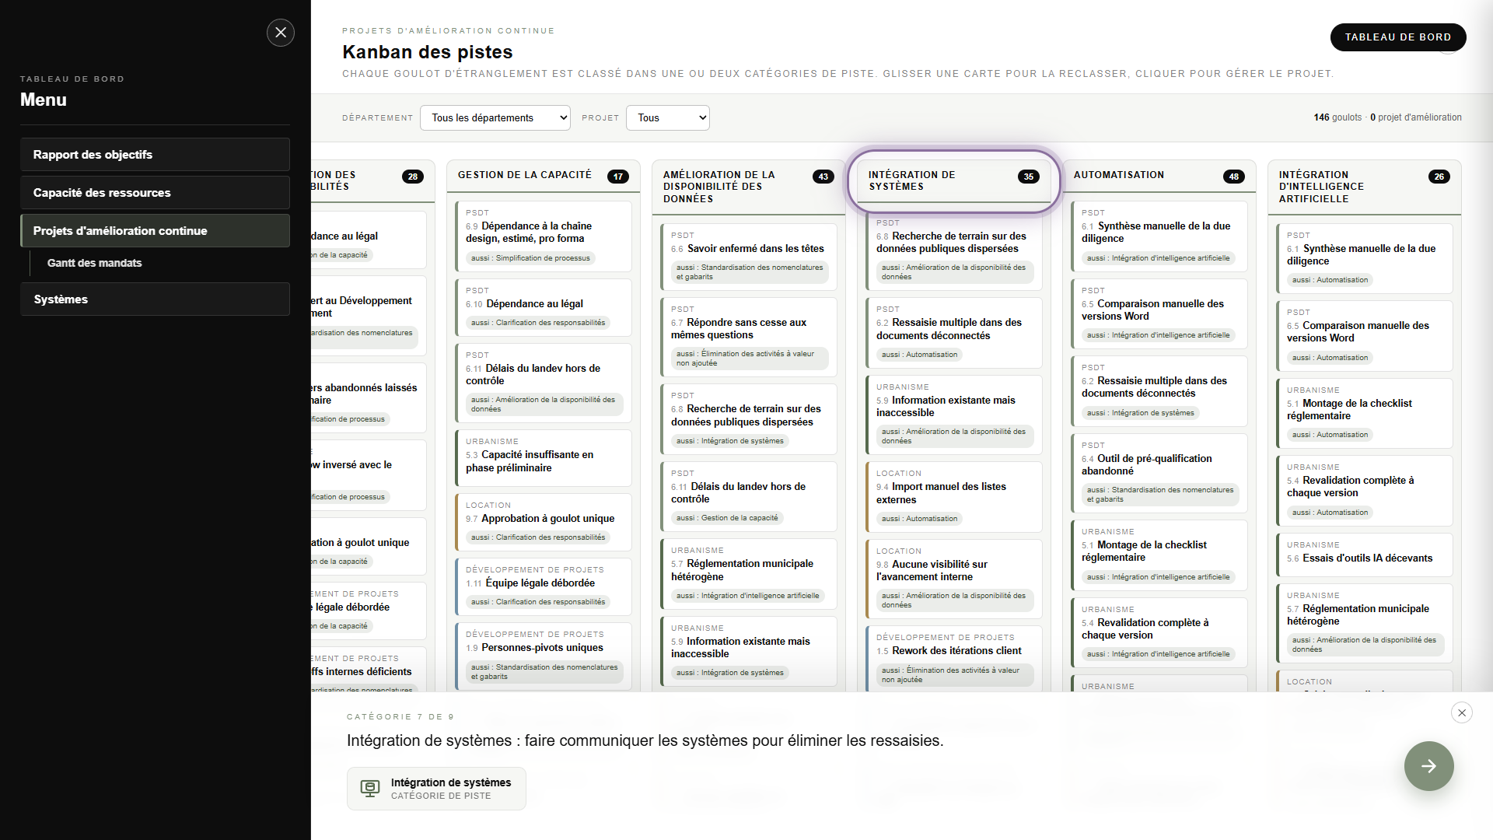
27 / 30
Notes:
Catégorie 7 de 9
Intégration de systèmes : faire communiquer les systèmes pour éliminer les ressaisies.
• Intégration de systèmes — catégorie de piste

Slide 29
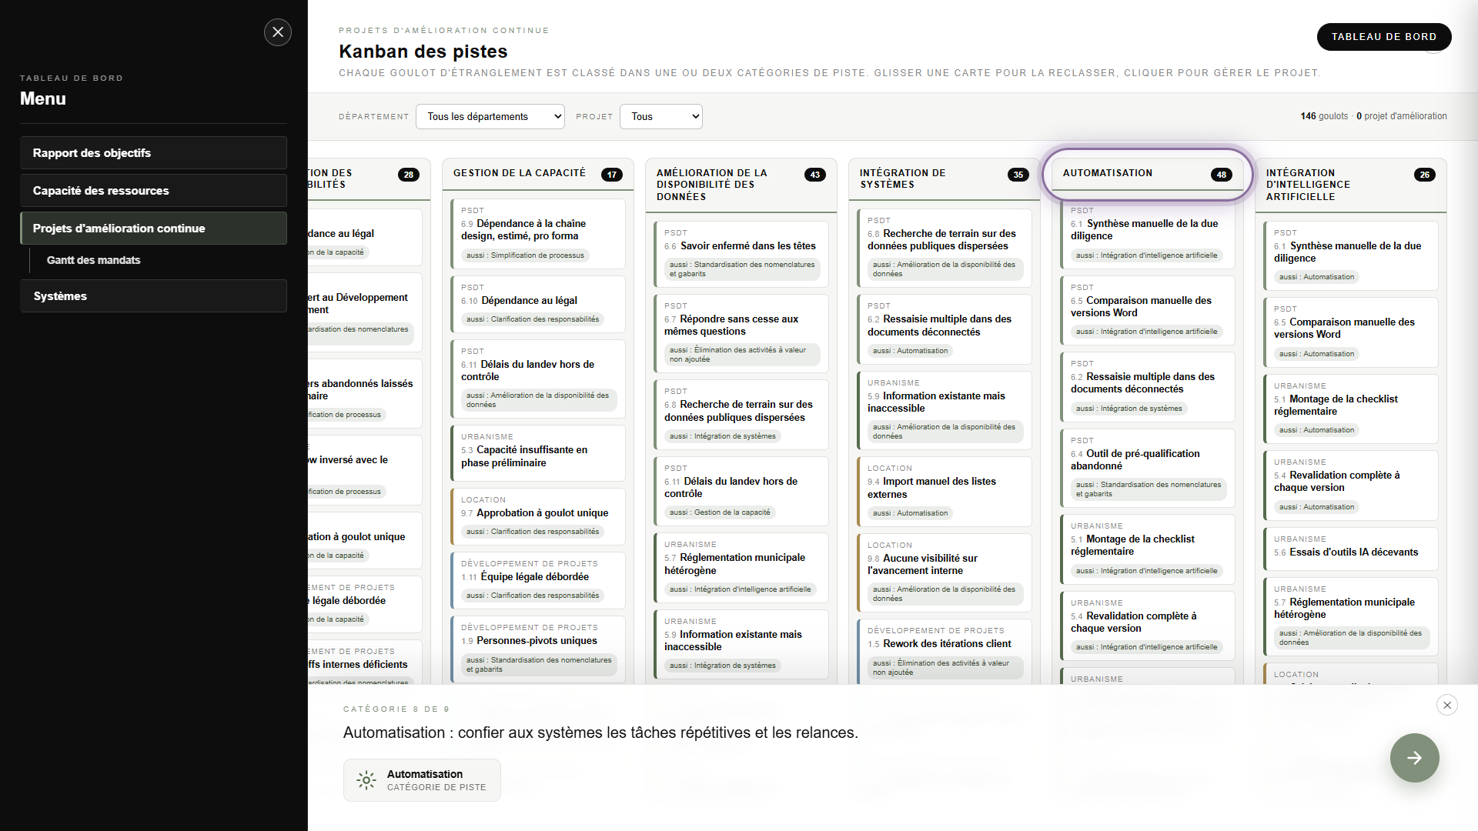
28 / 30
Notes:
Catégorie 8 de 9
Automatisation : confier aux systèmes les tâches répétitives et les relances.
• Automatisation — catégorie de piste

Slide 30
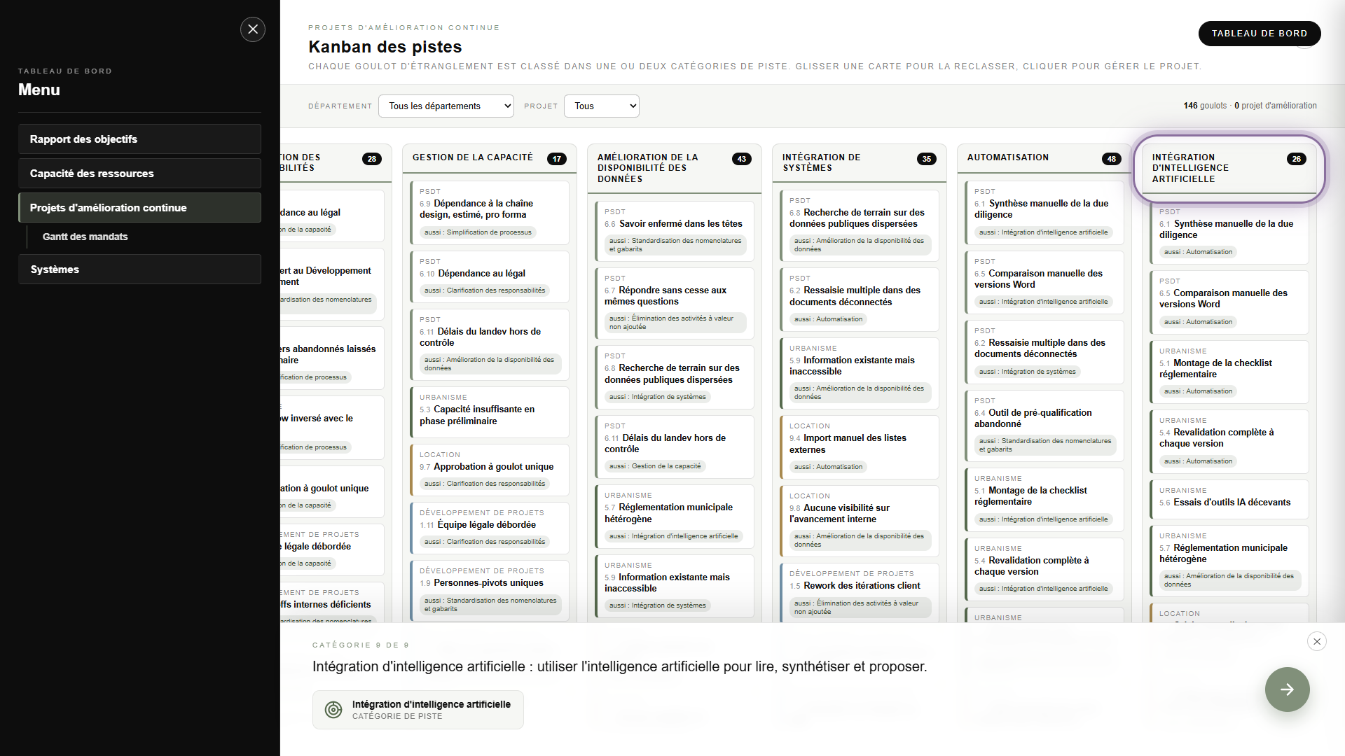
29 / 30
Notes:
Catégorie 9 de 9
Intégration d'intelligence artificielle : utiliser l'intelligence artificielle pour lire, synthétiser et proposer.
• Intégration d'intelligence artificielle — catégorie de piste

Slide 31
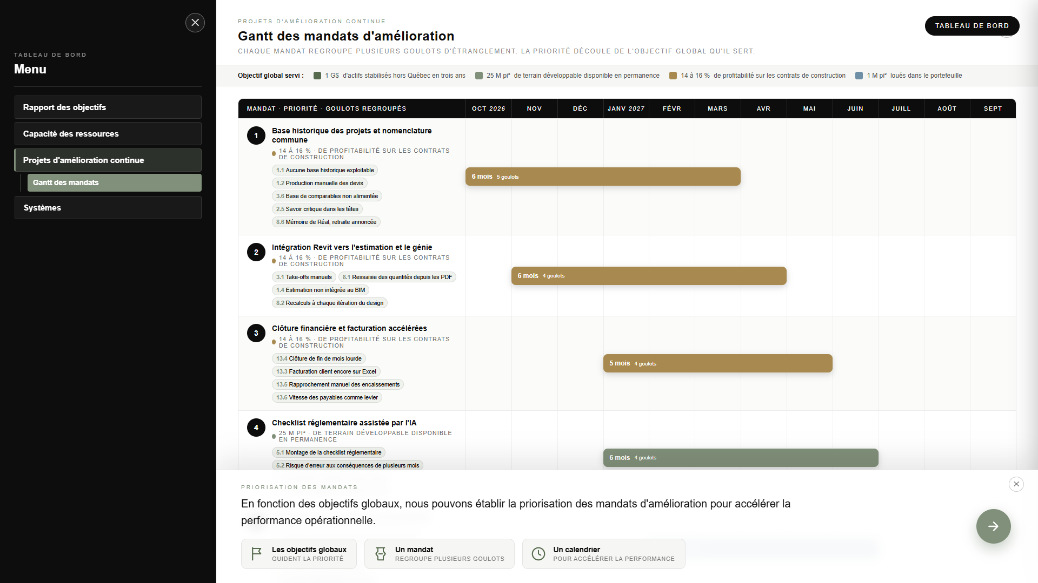
30 / 30
Notes:
Priorisation des mandats
En fonction des objectifs globaux, nous pouvons établir la priorisation des mandats d'amélioration pour accélérer la performance opérationnelle.
• Les objectifs globaux — guident la priorité
• Un mandat — regroupe plusieurs goulots
• Un calendrier — pour accélérer la performance

